Slide 1
心跳檢測APP
指導老師:方百立老師
組員:資工4A 410918411 黃宇萱

Slide 2
目錄
心跳檢測
1.前言
2.使用工具
3.使用對象
4.系統功能

Slide 3
前言
動機
目的
近年來氣溫急遽變化與人口老化嚴重和經濟不濟，高齡長輩單獨在家無人照顧，但子女都在外工作一整天的情況比比皆是，而大多數家庭都無法負擔看護的費用，且高齡長輩多數希望與家人生活不願去養老院，可當長輩發生意外時，無人知曉，錯過最佳搶救時間，天人永隔
製作本系統是希望減少這些憾事發生，同時能讓忙碌的子女們能隨時追蹤長輩的健康狀況，尤其是本來就有心臟疾病的長輩，當長輩發生意外時能及時知曉

Slide 4


使用工具
MIT App Inventor
Arduino IDE

Slide 5
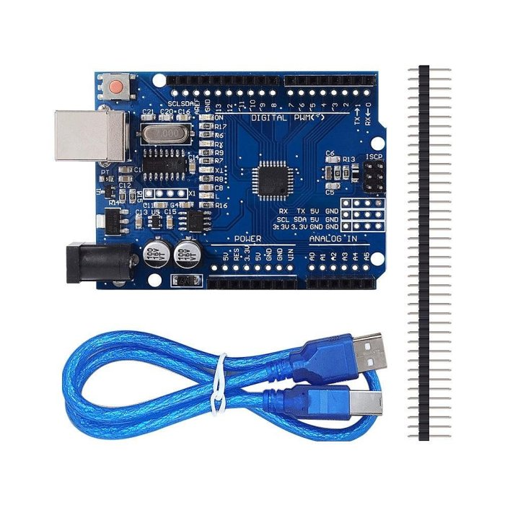
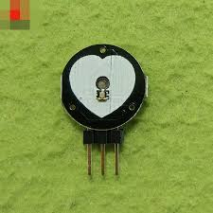
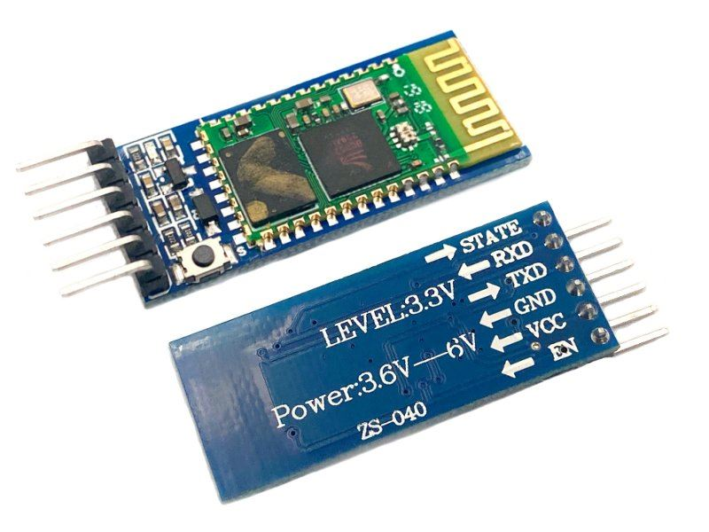
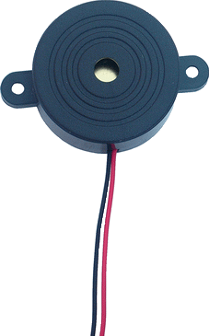
元件

Slide 6


使用對象
有心臟問題的困擾的人
家屬們

Slide 7
系統功能
帳號管理
註冊
登入
功能介面
藍牙連動
開始檢測
使用者資料
設定緊急連絡人

Slide 8
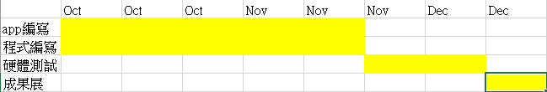
甘特圖

Slide 9
Thank for listening!

